Slide 1
Tecnologie dei dati e del linguaggio
Analisi del Premio Oscar al Miglior Film
Corso di Digital Humanities & Web Scraping
Progetto realizzato con Claude AI e Python

Slide 2
Obiettivi del progetto
• Raccogliere i titoli dei film vincitori dell'Oscar al Miglior Film dal 1930 ad oggi
• Estrarre il cast completo di ogni film vincitore attraverso tecniche di web scraping
• Analizzare le corrispondenze tra il premio Miglior Attore Protagonista e il film Miglior Film
• Arricchire il dataset con metriche quantitative: età, frequenza, doppie vittorie
• Visualizzare i risultati attraverso dashboard e grafici interattivi

Slide 3
Fase 1: Raccolta dati - Film vincitori
Dataset iniziale estratto da Wikipedia (pagina Albo d'Oro degli Oscar).
Campi raccolti: Anno, Titolo italiano, Titolo originale, Regista, Casa di produzione.
Totale film analizzati: 97 (dal 1929 al 2026).
Il dataset è stato pulito e normalizzato per gestire incoerenze storiche.
Anno | Titolo IT | Titolo Originale
1929 | Ali | Wings
1930 | La canzone di Broadway | The Broadway Melody
1931 | I pionieri del West | Cimarron
1932 | Grand Hotel | N/D
1934 | Cavalcata | Cavalcade
1935 | Accadde una notte | It Happened One Night
1936 | La tragedia del Bounty | Mutiny on the Bounty
1937 | Il paradiso delle fanciulle | The Great Ziegfeld
1938 | Emilio Zola | The Life of Emile Zola
1939 | L'eterna illusione | You Can't Take It with You

Slide 4
Fase 2: Estrazione del cast
Scraping a cascata delle sottopagine di ogni film vincitore.
Estrazione degli attori e dei personaggi interpretati dal cast principale.
Totale record nel dataset: 1.275 righe (attori associati ai film).
Alcuni film storici presentano campi vuoti per mancanza di dati strutturati.
Anno | Film | Attore | Personaggio
1929 | Ali | Clara Bow | Mary Preston
1929 | Ali | Charles 'Buddy' Rogers | Jack Powell (come Charles Rogers)
1929 | Ali | Richard Arlen | David Armstrong
1929 | Ali | Jobyna Ralston | Sylvia Lewis
1929 | Ali | El Brendel | Herman Schwimpf
1929 | Ali | Richard Tucker | comandante
1929 | Ali | Gary Cooper | cadetto White
1929 | Ali | Gunboat Smith | sergente
1929 | Ali | Henry B. Walthall | padre di David
1929 | Ali | Roscoe Karns | tenente Cameron
1929 | Ali | Julia Swayne Gordon | madre di David
1929 | Ali | Arlette Marchal | Celeste

Slide 5
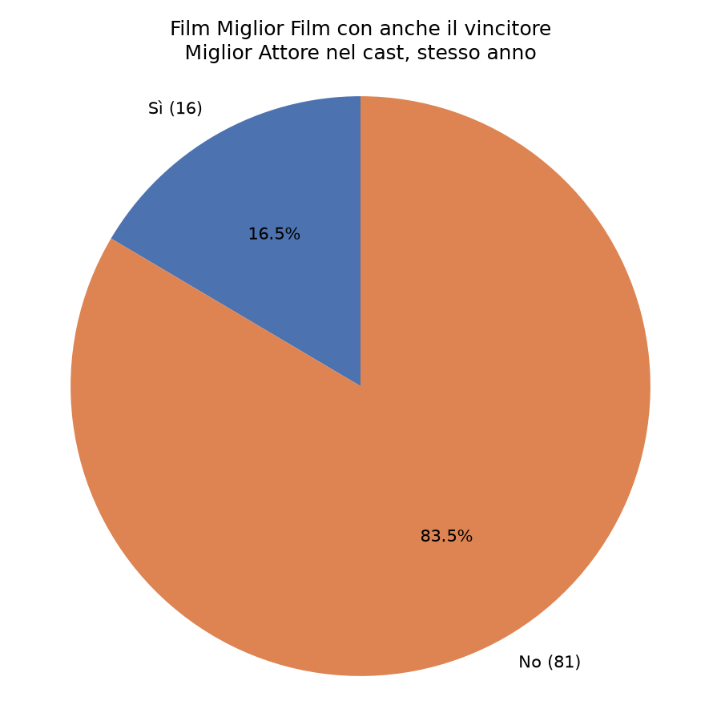
Fase 3: Corrispondenze Miglior Film vs Miglior Attore
Obiettivo: verificare se il vincitore del Miglior Attore Protagonista appartiene anche al cast del film vincitore del Miglior Film.
Solo il 16,5% dei film Miglior Film (16 su 97) presenta anche il vincitore del Miglior Attore nello stesso anno.
L'83,5% dei casi mostra una netta separazione tra i due premi.
Questo indica che l'Academy tende a premiare film con cast corali o attori diversi dal protagonista premiato.

Slide 6
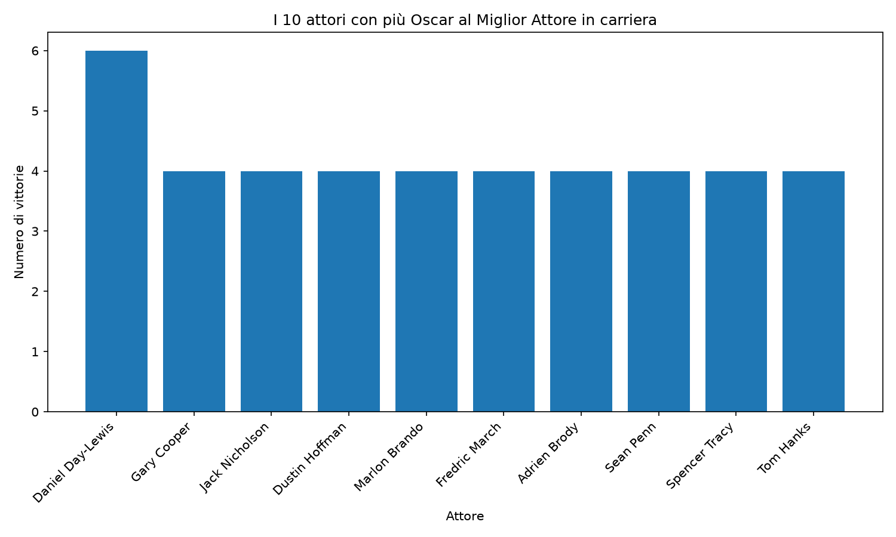
Fase 4: Arricchimento - Attori più frequenti
Analisi della frequenza degli attori nei film che hanno vinto il Miglior Film.
Gli attori con più presenze dimostrano una costante partecipazione a progetti premiati.
Daniel Day-Lewis si distingue con 6 vittorie come Miglior Attore (dati incrociati).
Molti attori classici (Gable, Nicholson, Hoffman) appaiono in più film vincitori nel corso della carriera.
Attore | Presenze nei film vincitori
Ian Holm | 3
Clark Gable | 3
Dustin Hoffman | 3
Leonardo DiCaprio | 3
Ralph Fiennes | 3
Jack Nicholson | 3
Morgan Freeman | 3
Colin Firth | 3
Gene Hackman | 2
Harry Davenport | 2

Slide 7
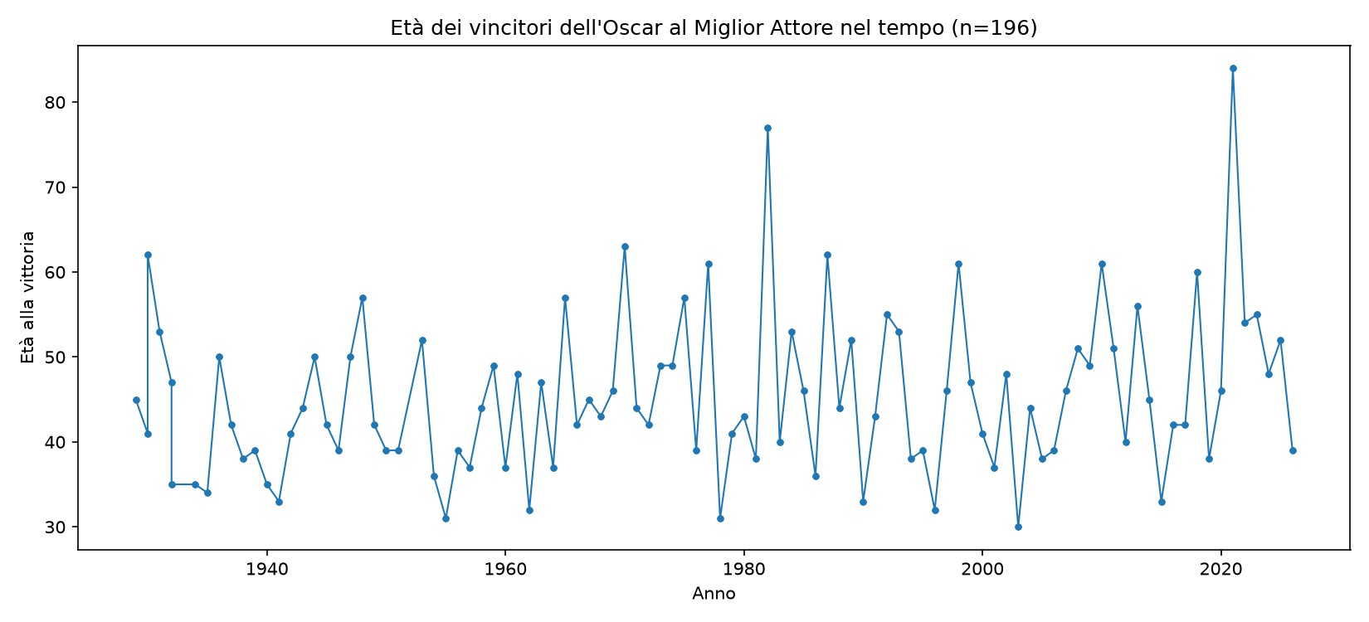
Fase 5: Analisi dell'età dei vincitori
Dataset arricchito con l'età di ogni attore al momento della vittoria dell'Oscar.
L'età media dei vincitori del Miglior Attore si aggira attorno ai 45-50 anni.
Si osservano picchi anomali: vincitori oltre i 75 anni (es. Anthony Hopkins a 83 anni nel 2021).
La distribuzione mostra una tendenza verso attori maturi, con rare eccezioni giovanili.

Slide 8
Fase 6: Doppia vittoria - Sintesi
La 'doppia vittoria' si verifica quando lo stesso film vince sia il Miglior Film che il Miglior Attore Protagonista.
Nel corso di 97 edizioni, solo 16 film hanno realizzato questa doppietta (16,5%).
Esempi storici: 'One Flew Over the Cuckoo's Nest' (1976), 'The Silence of the Lambs' (1992), 'Gladiator' (2001).
La bassa percentuale conferma che l'Academy premia spesso eccellenze separate tra film e interpretazione.

Slide 9
Flusso di lavoro e strumenti utilizzati
1. Interazione con Claude AI: generazione di codice Python per scraping e analisi.
2. VS Code + Python: ambiente di sviluppo per script di scraping (BeautifulSoup, requests, pandas).
3. Web Scraping: estrazione dati da Wikipedia e IMDb per film, cast e biografie.
4. Data Cleaning: normalizzazione stringhe, gestione valori mancanti, arricchimento età.
5. Visualizzazione: matplotlib e seaborn per grafici descrittivi e dashboard.
6. Esportazione: dataset finale in CSV per analisi successive e presentazione.

Slide 10
Conclusioni
Il progetto ha dimostrato l'efficacia dell'integrazione tra AI generativa (Claude) e strumenti tradizionali di data science.
L'analisi ha rivelato pattern significativi: separazione tra premi film/attore, età media elevata, cast corali.
I dati quantitativi supportano l'ipotesi che il Miglior Film non coincida necessariamente con il Miglior Attore.
Prospettive future: analisi LLM per estrazione tematica delle trame, sentiment analysis delle recensioni,
e studio della distribuzione geografica delle case di produzione nel tempo.

